Slide 1
Señales y Sistemas I Grupos 2, 6, 8 Introducción a los Sistemas
Jan Bacca Rodríguez
jbaccar@unal.edu.co
Of: 411-203
15-02-2011

Slide 2
Sistemas
Conexión de componentes, dispositivos o subsistemas.
Proceso que transforma o reacciona en respuesta a señales de entrada generando un comportamiento o unas señales de salida.
Sistema Continuo: Entradas y salidas continuas
Sistema Discreto: Entradas y salidas discretas

Slide 3
Modelo Entrada-Salida
Sistema Continuo
x(t)
y(t)
Sistema Discreto
x[n]
y[n]

Slide 4
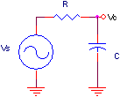
Ejemplos
Circuito RC serie:
Entrada: v_{S}(t)
Salida: v_{C}(t)
La corriente en la resistencia
se puede calcular como
y la corriente en el condensador

Slide 5
Ejemplos
Cuenta de Ahorros con Intereses
y[n]: saldo en el mes n
x[n]: depósitos en el mes n
Asumiendo 1% de interés mensual
y[n] = 1.01y[n-1] +x[n]
y[n] - 1.01y[n-1] =x[n]

Slide 6
PROPIEDADES: Memoria
Sin Memoria: La salida en un instante dado depende únicamente de la entrada en ese instante.
y(t) = f(x(t))
y(t) = Rx(t) (Resistencia)
y(t) = x(t) (Sistema identidad)
y[n] = f(x[n])

Slide 7
Memoria
Con memoria: La salida en un instante dado depende de valores de la entrada diferentes al actual.
Voltaje de un condensador como función de la corriente:
Acumulador o sumador:
Retardo: y[n] = x[n-1]

Slide 8
Invertibilidad
Un sistema es invertible si SIEMPRE produce salidas diferentes para entradas diferentes
x[n] ⇒ y_{x}[n]
z[n] ⇒ y_{z}[n]
x[n] ≠ z[n] ⇒ y_{x}[n] ≠ y_{z}[n]
Si el sistema S₁ es invertible ⇒ existe un sistema S₂ tal que:
S₁
y(t)
S₂
x(t)
z(t) = x(t)

Slide 9
Invertibilidad
Ejemplos:
No invertibles: y[n] = k, y(t) = x²(t)
Aplicaciones: Codificadores, Transmisores.

Slide 10
Causalidad
Un sistema es causal o no anticipativo si la salida depende únicamente del valor actual y valores anteriores de la entrada.
Condensador
Acumulador
y[n] = x[n] – x[n-1]
y(t) = x(t-1)
Todos los sistemas sin memoria son causales

Slide 11
Causalidad
En un sistema no causal, la salida depende de valores “futuros” de la entrada.
Procesamiento de Imágenes
Procesamiento de datos pregrabados
Procesamiento de datos demográficos, económicos, etc.

Slide 12
Causalidad
Promedios :
y[n] = x[-n]
y(t) = x(t)cos(t+1)

Slide 13
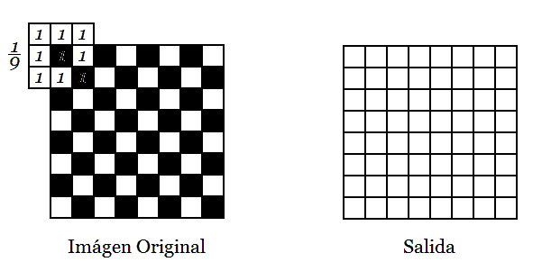
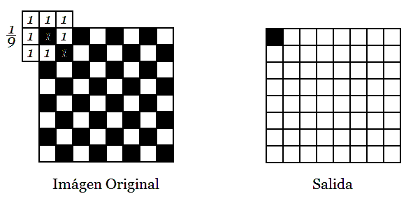
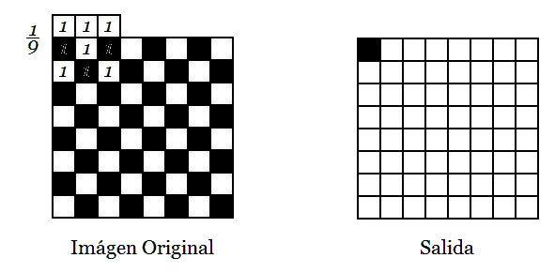
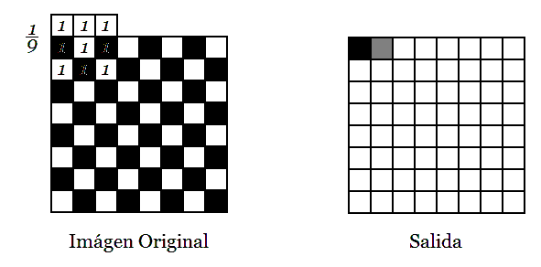
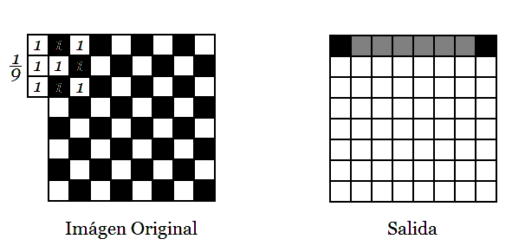
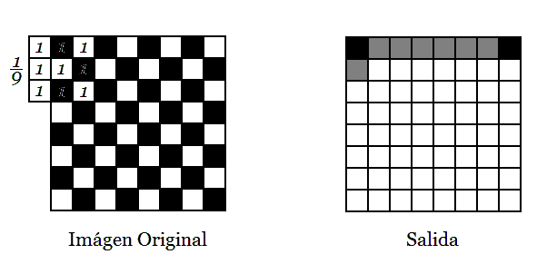
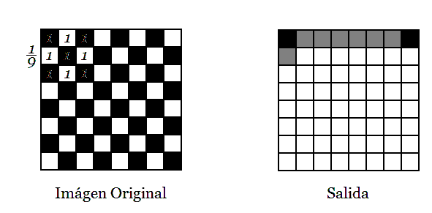
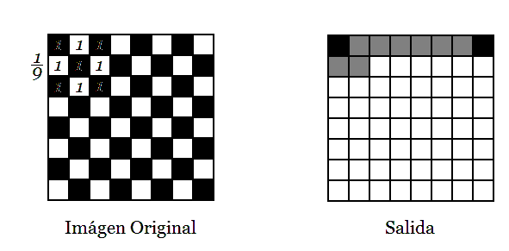
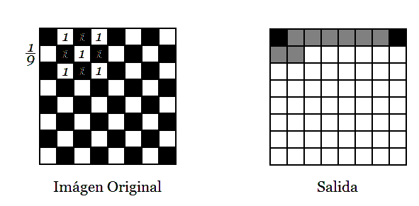
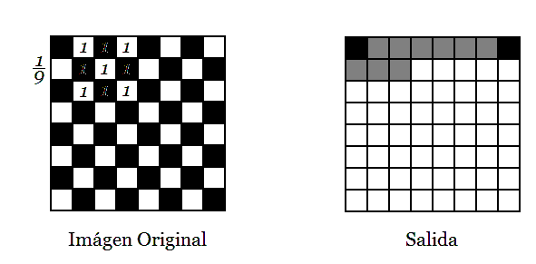
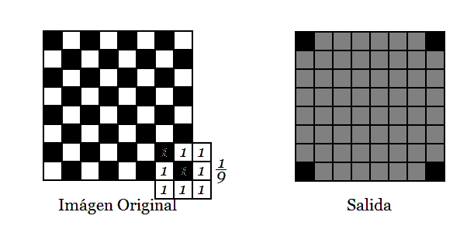
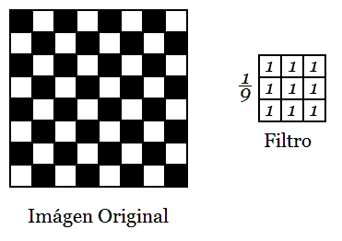
Causalidad

Slide 14
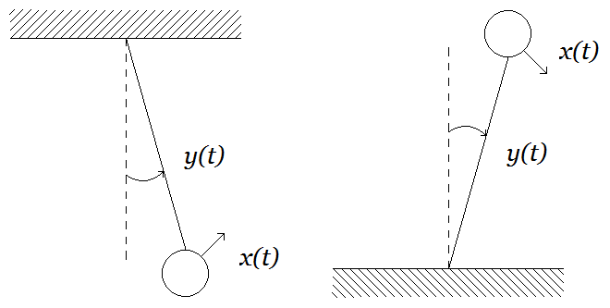
Estabilidad

Slide 15
Estabilidad
Un sistema es estable si su respuesta a una entrada limitada es una salida limitada (que no diverge)
Estable
Inestable

Slide 16
Estabilidad
Para demostrar inestabilidad basta encontrar una entrada limitada que haga diverger al sistema

Slide 17
Estabilidad
Para demostrar estabilidad se debe demostrar que la salida está limitada para cualquier entrada limitada

Slide 18
Invariancia en el Tiempo
Un sistema es invariante en el tiempo si su comportamiento y características están fijos en el tiempo.
Si x(t) → y(t) ⇒ x(t-t₀) → y(t-t₀)
Para demostrar invariancia en el tiempo hay que hacerlo para todas las posibles entradas del sistema, para demostrar variancia es suficiente con un ejemplo

Slide 19
Invariancia en el Tiempo
y(t) = sen(x(t))
x₁(t) → y₁(t) = sen(x₁(t))
x₂(t) = x₁(t-t₀) → y₂(t) = sen(x₂(t))
= sen(x₁(t-t₀))
= y₁(t-t₀)

Slide 20
Invariancia en el Tiempo
y[n] = nx[n]
x₁[n] = δ[n] → y₁[n] = nδ[n] = 0
x₂[n] = δ[n-1] → y₂[n] = nδ[n-1] = δ[n-1]
En general: y[n-n₀] = (n-n₀)x[n-n₀]
= nx[n-n₀]-n₀x[n-n₀]
Si x₃[n] = x[n-n₀] → y₃[n] = nx₃[n]
= nx[n-n₀]

Slide 21
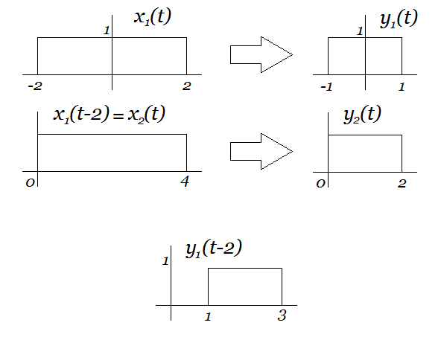
Invariancia en el Tiempo
y(t) = x(2t)

Slide 22
Linealidad
Un sistema es lineal si posee la propiedad de superposición.
Si una entrada consiste en la suma ponderada de varias señales, la salida es la suma ponderada de las salidas a cada una de esas entradas.
Si x₁(t) → y₁(t) y x₂(t) → y₂(t)
x₁(t) + x₂(t) → y₁(t) + y₂(t) (Aditividad)
ax₁(t) → ay₁(t), con a∈C (Escalamiento u Homogeneidad)

Slide 23
Linealidad
En general, si x_{i}(t) → y_{i}(t) ∀ i,t ⇒
Ejemplos
0 = 0x[n]→0y[n] = 0 ⇒ La salida de un sistema lineal a una entrada constante igual a cero será una constante igual a cero.

Slide 24
Linealidad
y(t) = tx(t)
Definamos x₁(t) → y₁(t) = tx₁(t)
x₂(t) → y₂(t) = tx₂(t)
x₃(t) = ax₁(t) + bx₂(t)
⇒ y₃(t) = tx₃(t)
= t(ax₁(t) + bx₂(t))
= atx₁(t) + btx₂(t)
= ay₁(t) + by₂(t) ⇒ LINEAL

Slide 25
Linealidad
y(t) = x²(t)
Definamos x₁(t) → y₁(t) = x₁²(t)
x₂(t) → y₂(t) = x₂²(t)
x₃(t) = ax₁(t) + bx₂(t)
⇒ y₃(t) = x₃²(t)
= (ax₁(t) + bx₂(t))²
= a²x₁²(t) + b²x₂²(t)+2abx₁(t)x₂(t)
= a²y₁(t) + b²y₂(t) +2abx₁(t)x₂(t)
⇒ NO LINEAL

Slide 26
Linealidad
Para demostrar no linealidad es suficiente con un ejemplo:
y[n] = Re{x[n]}
Sea x₁[n] = r[n] +js[n] ⇒ y₁[n] = r[n]
Definamos x₂[n] = jx₁[n]
= j(r[n] + js[n])
= -s[n] + jr[n]
⇒ y₂[n] = Re{x₂[n]} = -s[n]
Pero jy₁[n] = jr[n] ⇒ NO LINEAL

Slide 27
Linealidad
y[n] = 2x[n]+3
Definamos x₁[n] = 2→ y₁[n] = 2x₁[n]+3 = 7
x₂[n] = 3→ y₂[n] = 2x₂[n]+3 = 9
x₃[n] = x₁[n] + x₂[n] = 5
⇒ y₃(t) = 2x₃[n] +3
= 2(5)+3 = 13
Pero y₁[n] + y₂[n] = 16 ⇒ NO LINEAL
Este sistema es la suma de un sistema lineal más una constante y se llama Sistema Incrementalmente Lineal. La constante es la Respuesta a Entrada Cero del sistema.

